Slide 1
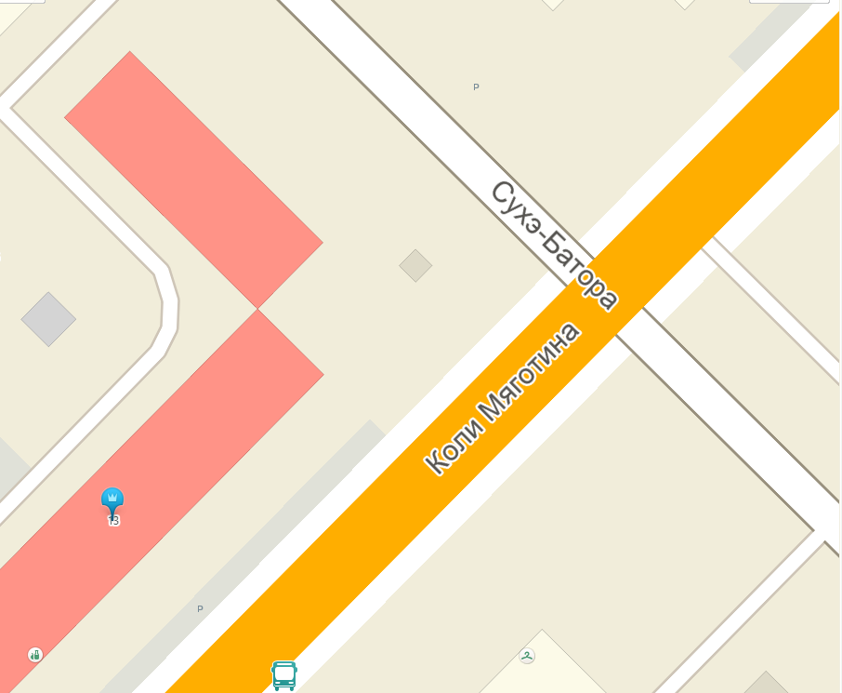
Лот №1. ул. К.Мяготина, в районе здания №57
1

Slide 2
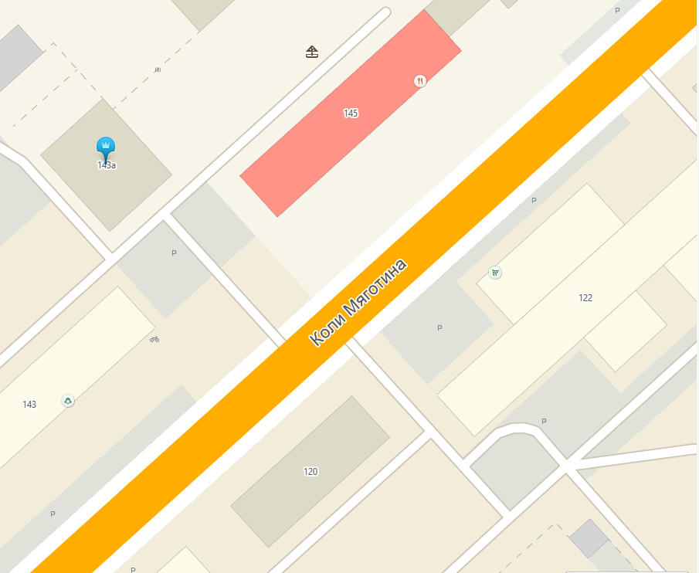
Лот №2. ул. К.Мяготина, в районе здания №145
2

Slide 3
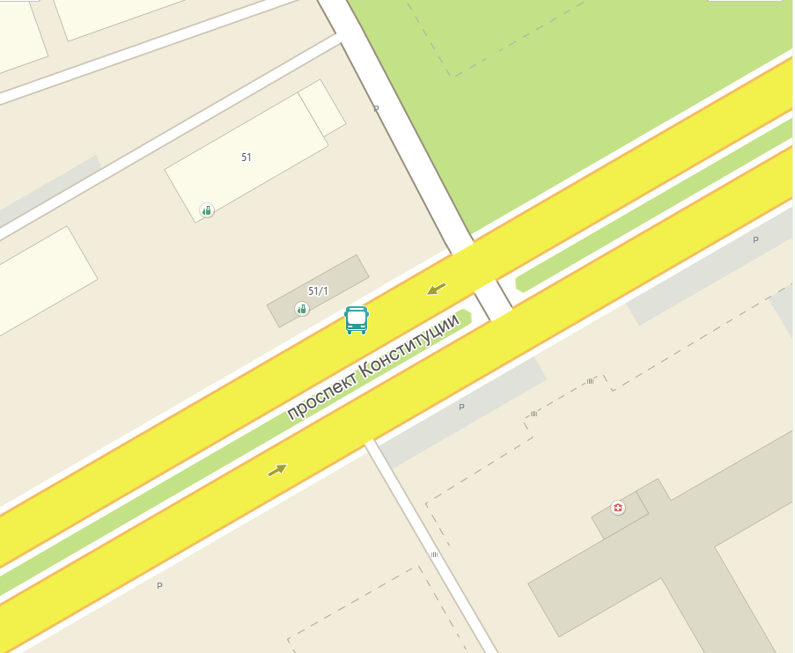
Лот №3. пр. Конституции, в районе здания №51
3

Slide 4
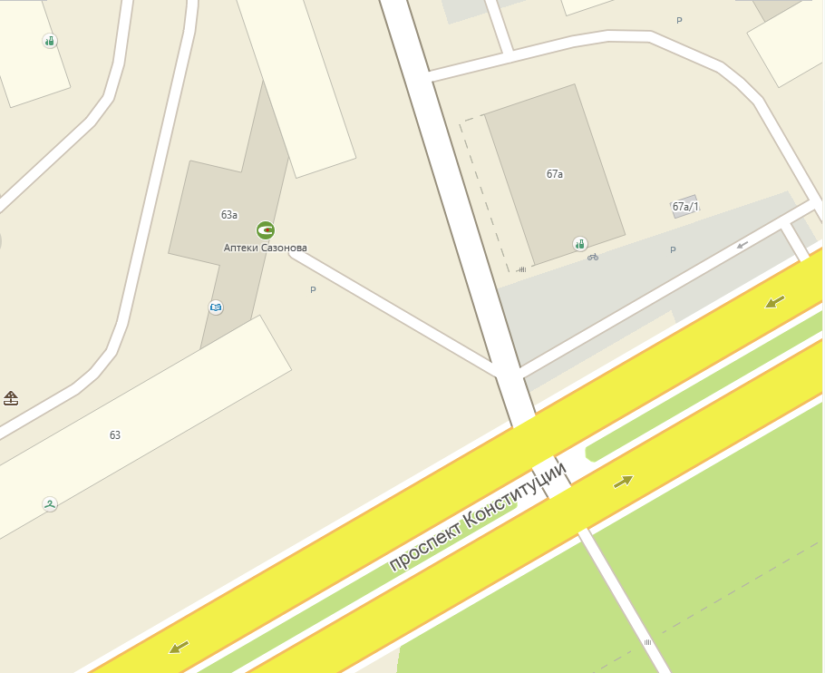
Лот №4. пр. Конституции, в районе здания №63а
4

Slide 5
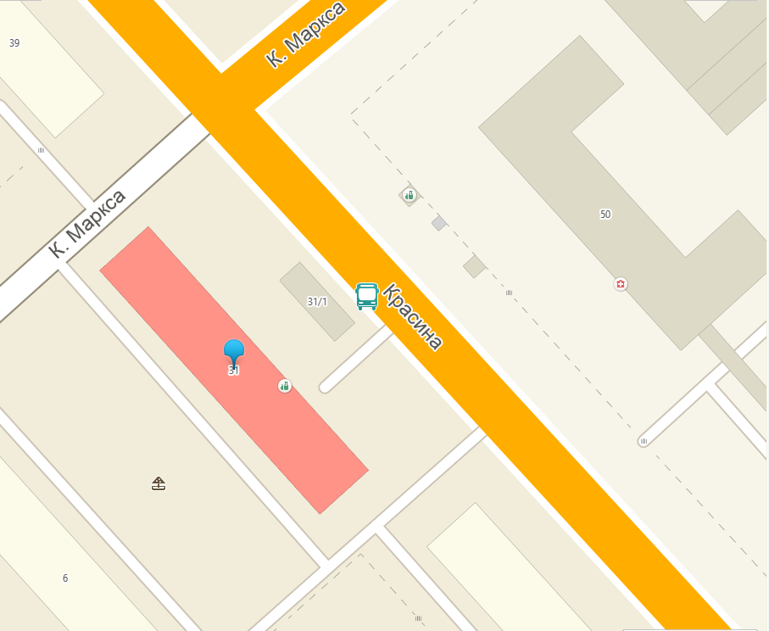
Лот №5. ул. Красина, в районе здания №31
5

Slide 6
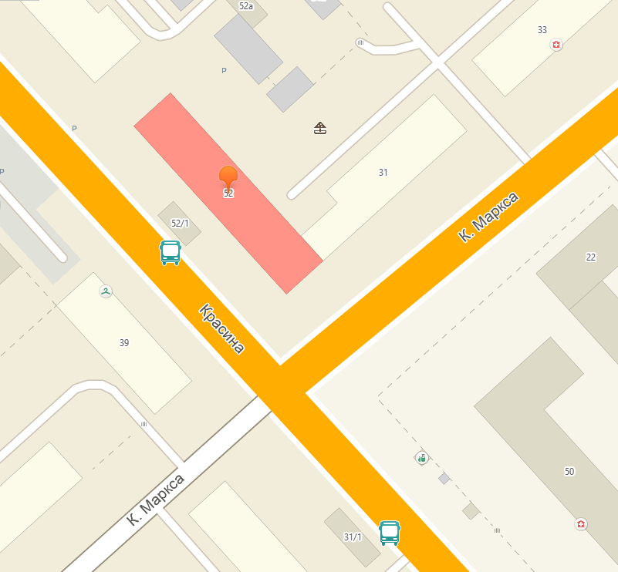
Лот №6. ул. Красина, в районе здания №52
6

Slide 7
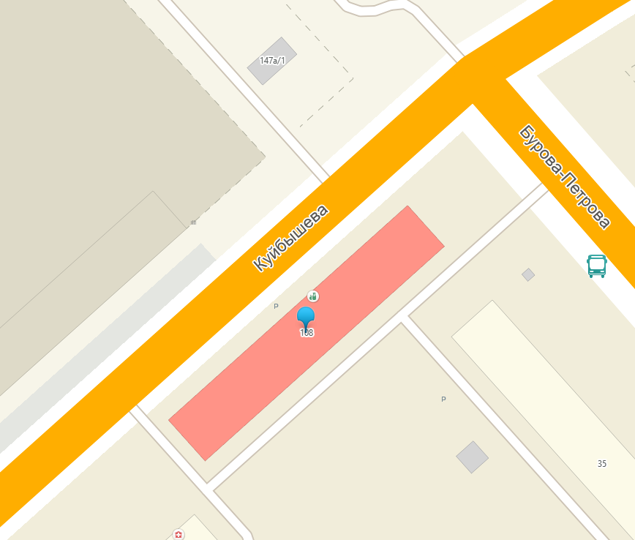
Лот №7. ул. Куйбышева, в районе здания №108
7

Slide 8
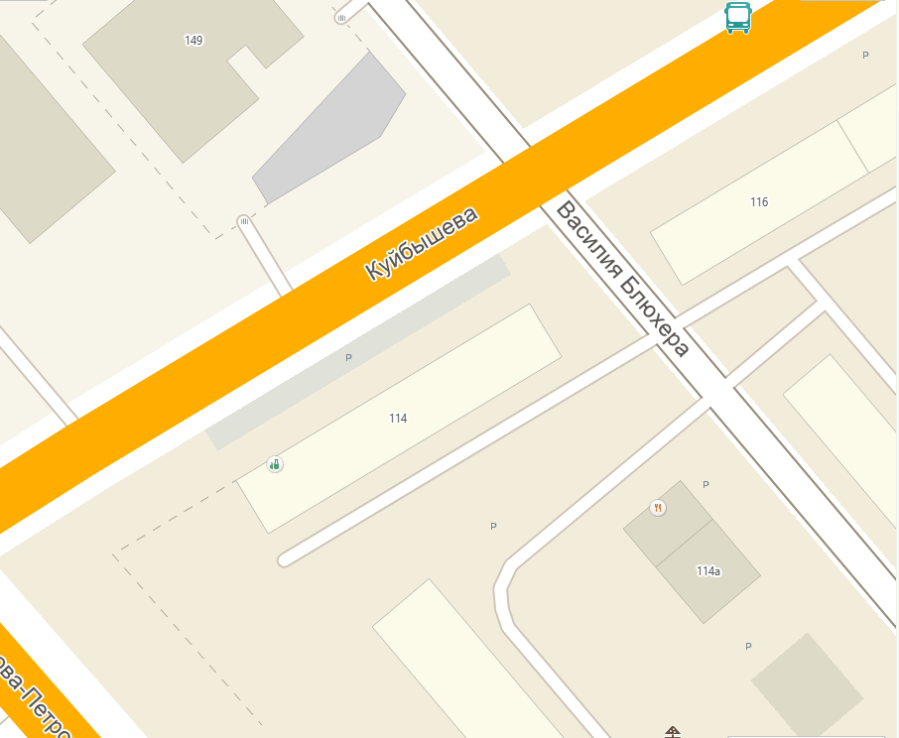
Лот №8. ул. Куйбышева, в районе здания №114
8

Slide 9
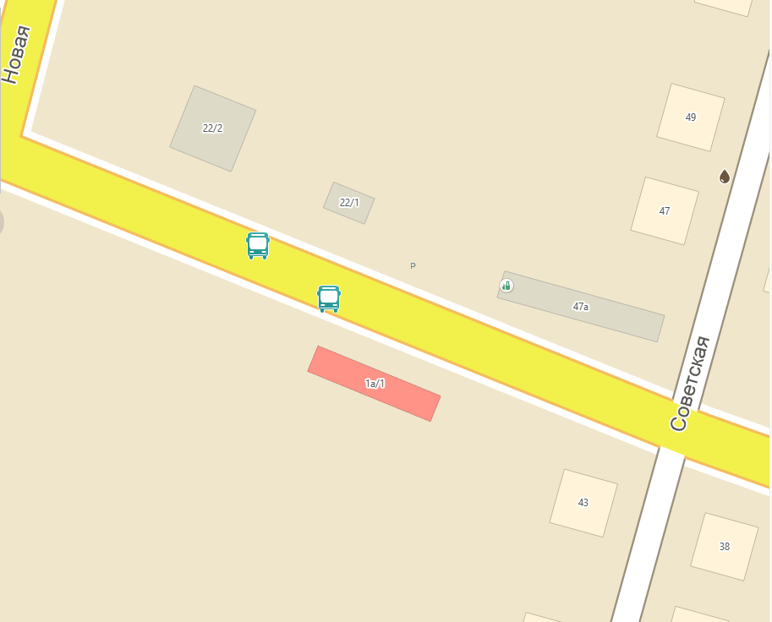
Лот №9. Микрорайон Глинки, в районе остановки «Микрорайон Глинки»
9

Slide 10
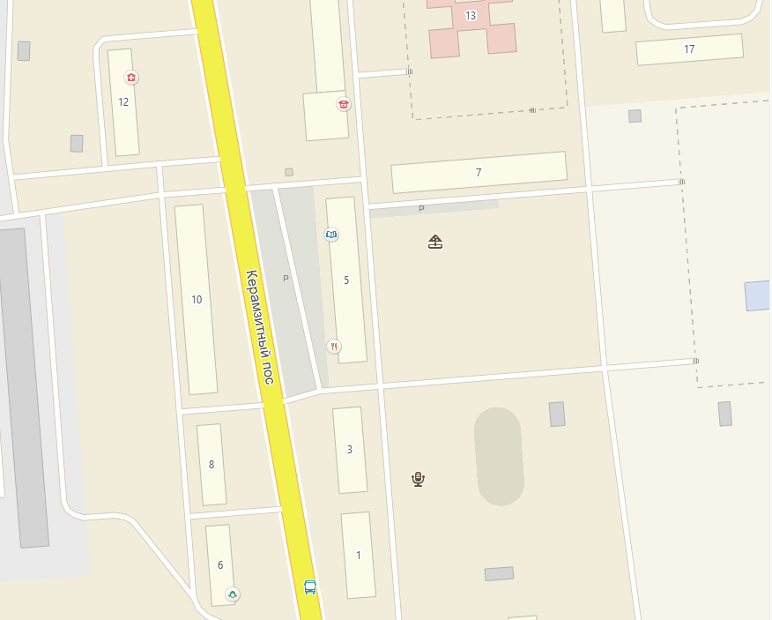
Лот №10. п. Керамзитный, в районе здания №5
10

Slide 11
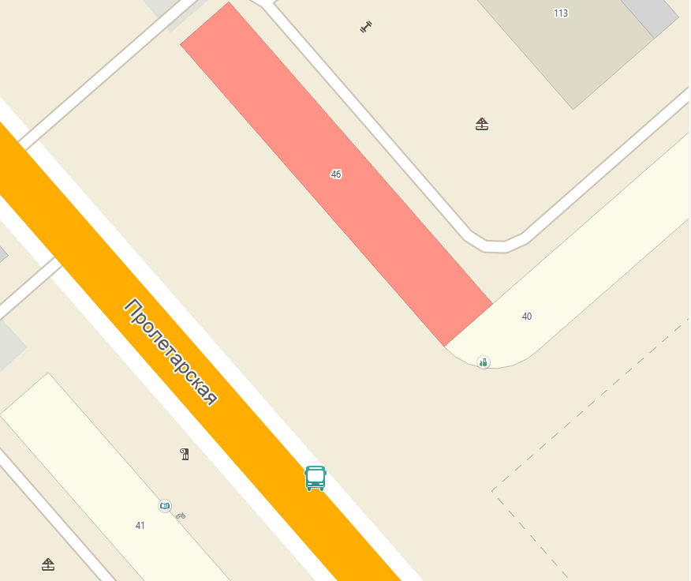
Лот №11. Пролетарская, в районе здания №46
11

Slide 12
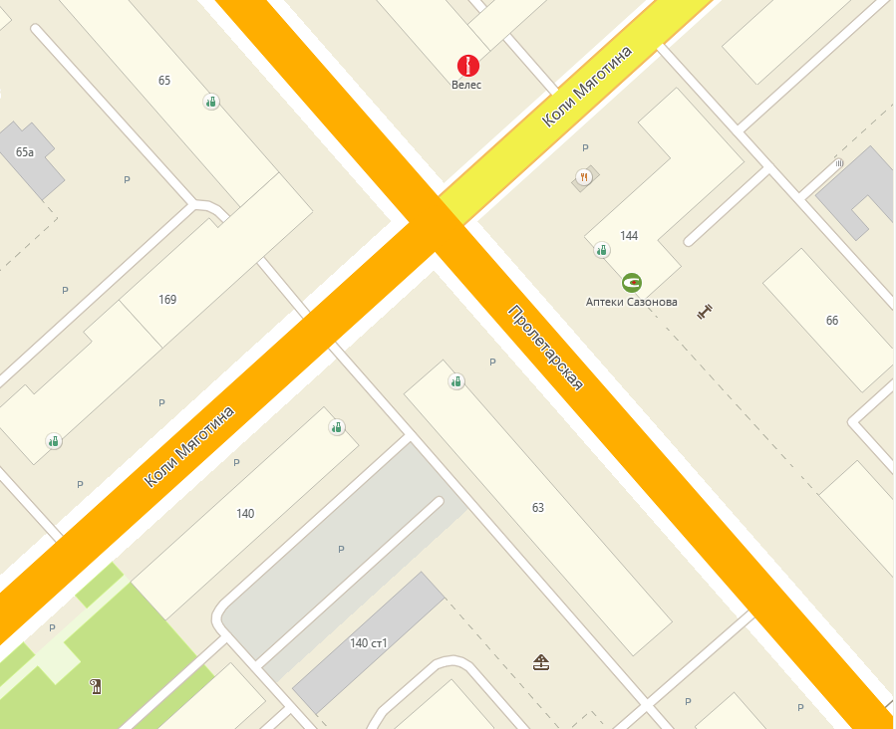
Лот №12. ул. Пролетарская, в районе здания №63
12

Slide 13
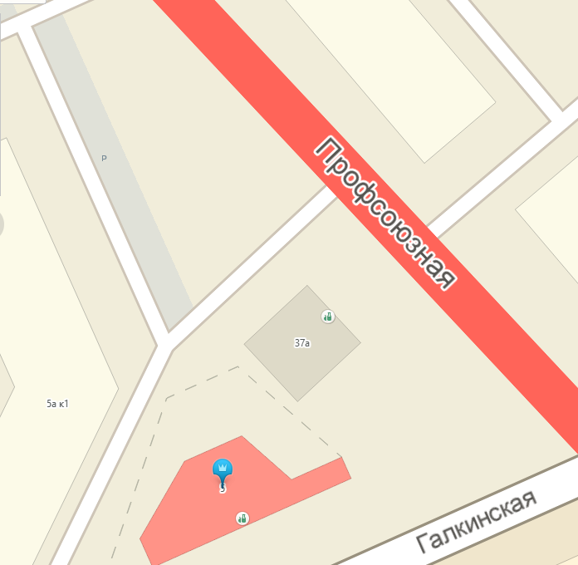
Лот №13. ул. Профсоюзная, в районе здания №5
13

Slide 14
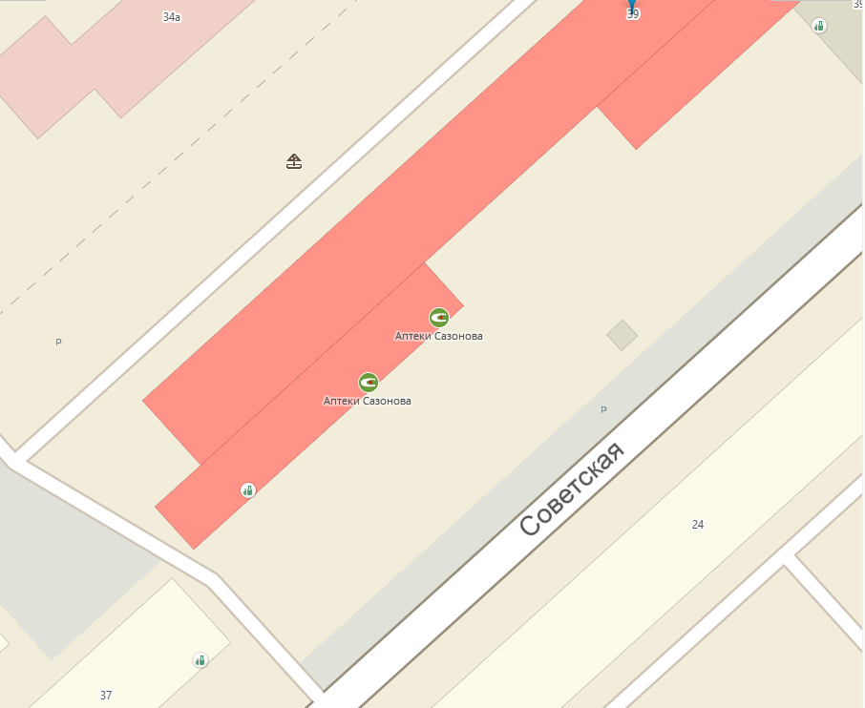
Лот №14. ул. Советская, в районе здания №39
14

Slide 15
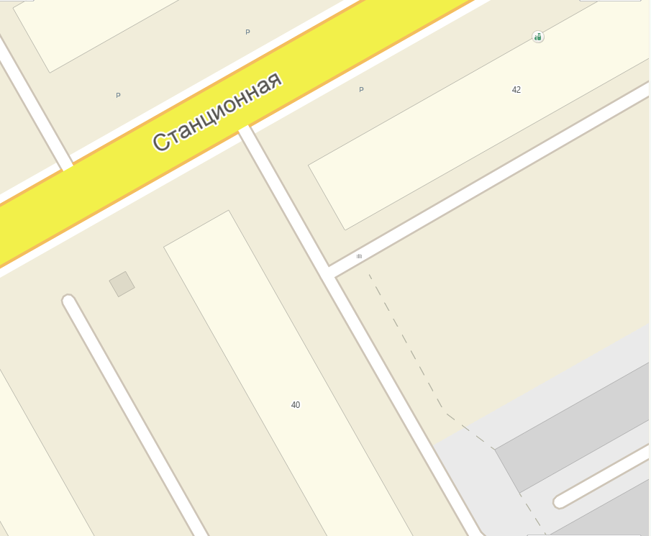
Лот №15. ул. Станционная, в районе здания №40
15

Slide 16
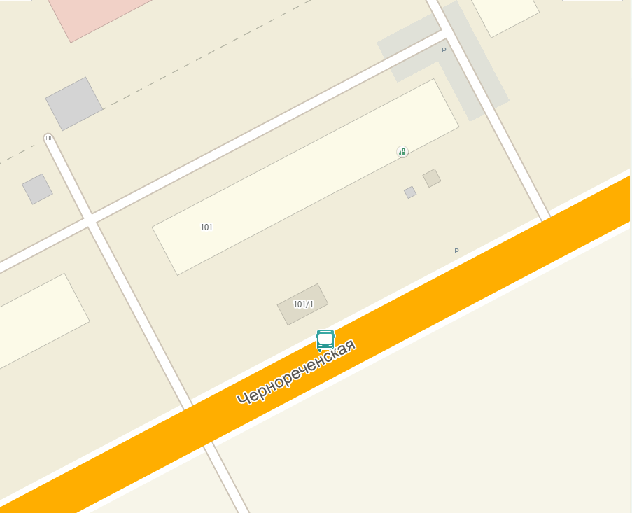
Лот №16. ул. Чернореченская, в районе здания №101
16

Slide 17
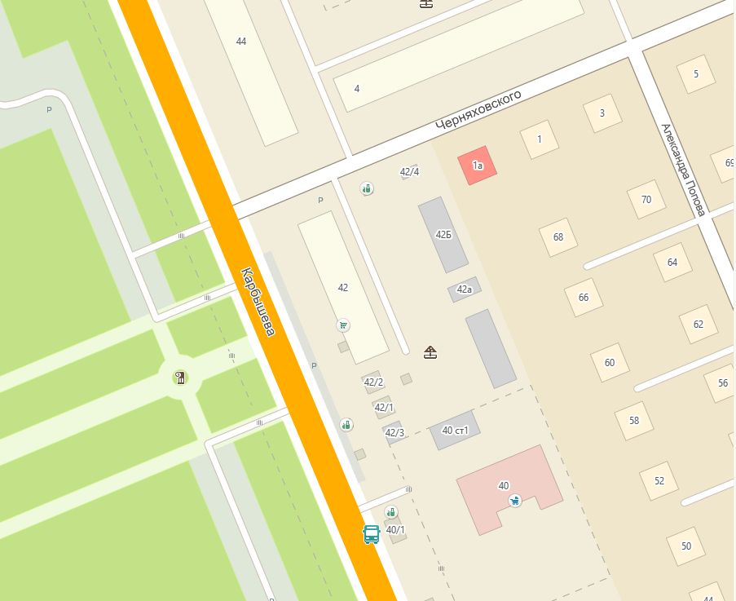
Лот №17. ул. Черняховского, в районе здания №1а
17

Slide 18
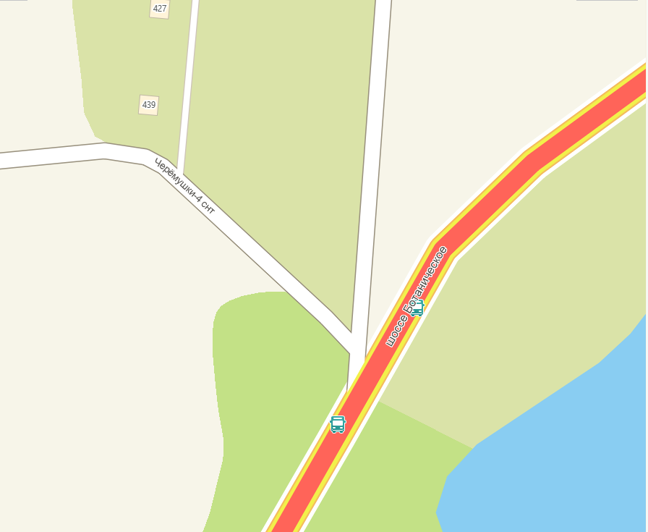
Лот №18. Шоссе Ботаническое, в районе въезда в СНТ «Черемушки-4»
18

